Slide 1
Клинический случай
ИБС. Стабильная стенокардия напряжения III ф.к. Постоянная форма фибрилляции предсердий. EHRA 2B AV-блокада III степени.
Гипертоническая болезнь стадия III риск 4

Slide 2
Анамнез

Slide 3
Жалобы
Пациент М. 76 лет поступила бригадой СМП в ПО ККБ с жалобами на общую слабость, повышенную утомляемость, головокружение, одышку при небольших физических нагрузках

Slide 4
Анамнез заболевания
Страдает гипертонической болезнью на протяжении длительного времени, с максимальным АД до 200/110 мм рт. ст., адаптирована к АД 130/80 мм рт ст. Инфаркты отрицает, Ишемический инсульт в бассейне ЛСМА от 2011 года. КАГ и стентирование отрицает. Нарушение ритма по типу постоянной формы фибрилляции предсердий на протяжение 15 лет. Амбулаторно принимала: Амлодипин, Лозартан, бисопролол, индапамид, ацетилсалициловую кислоту, апиксабан. Последняя госпитализация в апреле 2021 г. , когда при холтеровском мониторировании зарегистрировано 260 пауз продолжительностью от 1, 6 сек. до 4, 2 сек.. Была рекомендована имплантация электрокардиостимулятора, от которой пациент отказался.
Введите свой текст здесь Введите свой текст здесь Введите свой текст здесь Введите свой текст здесь Введите свой текст здесь

Slide 5
Анамнез жизни
Сахарный диабет, бронхиальную астму отрицает. Не курит, алкоголь не употребляет. Отмечает аллергическую реакция на антибактериальные препараты группы пенициллинов. Гепатит B, C отрицает. ВИЧ, Туберкулез отрицает. Гемотрансфузии не проводились. Акушерский анамнез: 4 беременности, 2 нормальных родов, 2 выкидыша

Slide 6
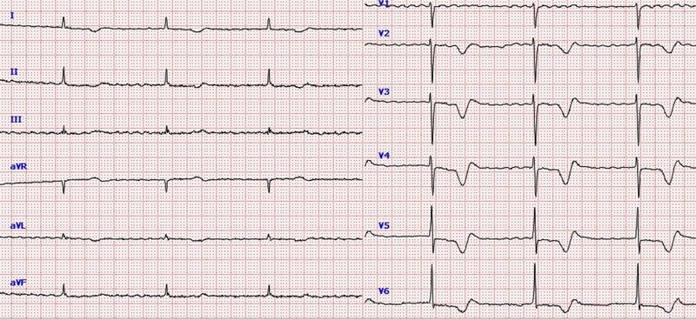

Slide 7
Имеет место параритмия: ритм для предсердий - мерцание предсердий, для желудочков - медленный правильный замещающий ритм из AV-соединения с частотой желудочковых сокращений 46 в минуту на фоне полной AV-блокады (синдром Фредерика). ЭОС не отклонена. Удлинение интервала QTc. Нарушение внутрижелудочковой проводимости. Изменения миокарда предсердий и передне-распространённых отделов гипертрофированного ЛЖ очагового характера.

Slide 8
Холтеровское мониторирование

Slide 9
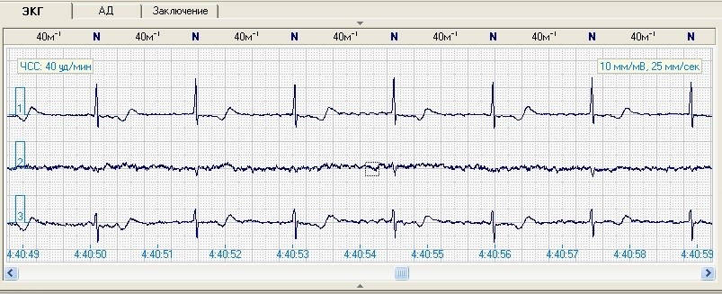

Slide 10
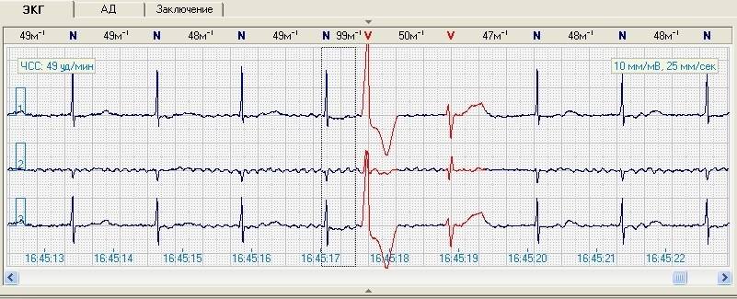

Slide 11
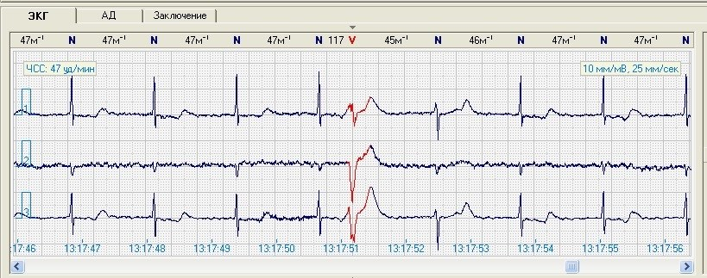

Slide 12
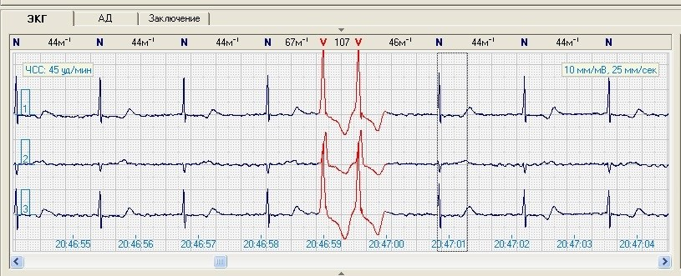

Slide 13
9. 10 2015 г. выполнено суточное мониторирование ЭКГ. Заключение:
Суточное ЭКГ- мониторирование проводилось в течение 30: 38 ч. в условиях стационара, на фоне плановой лекарственной терапии. Переносимость и качество исследования удовлетворительные.
За период наблюдения практически постоянно регистрировалась параритмия: для желудочков правильный медленный замещающий ритм из AV-cоединения, для предсердий мерцание предсердий - на фоне полной AV-блокады (с-м Фредерика) (рис. 2) ; единичные короткие эпизоды неполной AV-блокады с нарушением правильности ритма для желудочков (рис. 3) ; признаки нарушения внутрижелудочковой проводимости в системе правой н. п. Гиса; удлинение интервала QT до 0, 65 сек. ; единичные выскальзывающие идиовентрикулярные импульсы (рис. 4) в постэктопическом интервале; в течение всего периода исследования выраженная брадикардия. ЧСС в дневное время от 42 до 49 в мин. (ср. ЧСС за день 45 в мин. ), ночью от 40 в мин. до 45 в мин. (ср. ЧСС за ночь 42 в мин. ), среднесуточная ЧСС 45 в минуту. Суточная вариабельность сердечного ритма (СВВР) существенно снижена за счет смещения спектра ЧСС в сторону брадикардии. Циркадный индекс 1, 07 (7%) - резко снижен, ригидный суточный профиль ЧСС.
Единичные политопные полиморфные желудочковые экстрасистолы, всего 21, в т. ч. 2 - ранние "типа R на Т" (рис. 5), 2 - парные (!) (рис. 6), обычные и поздние. Градация по Лауну - V. Среди всех экстрасистол зарегистрированы 2 группы мономорфных комплексов с разными интервалами сцепления - бифокусная желудочковая парасистолия (?).
Диагностически значимого смещения сегмента ST и зубца T V2 - V5 - V6 не выявлено.
Периодически отмечались колебания амплитуды, полярности з. Т V5 и V6.

Slide 14
1. Актуальные вопросы кардиологии / под ред. Якушина С. С. - Москва : ГЭОТАР-Медиа, 2019. - 496 с.
2. Аритмии сердца. Тахиаритмии и брадиаритмии / Маммаев С. Н. , Заглиев С. Г. , Заглиева С. С. - Москва : ГЭОТАР-Медиа, 2019. - 240 с.
3. Аритмии сердца : Диагностика и лечение / А. П. Мешков. - Н. Новгород. : Изд-во НГМА, 2003. - 136 с.
4. Кардиология : национальное руководство / под ред. Е. В. Шляхто. - 2-е изд. , перераб. и доп. - Москва : ГЭОТАР-Медиа, 2021. - 800 с.
5. Кардиомиопатии : учебник / ред. Е. В. Резник. - 2-е изд. - Москва : Юрайт, 2021. - 246 с.
6. Классификация, диагностика и лечение гипертонической болезни,
Круглов В., ГЭОТАР-Медиа, 2022. - 96с

Slide 15
Консультация аритмолога от 14.11.21 : рекомендовано оперативное лечение, имплантация ЭКС.
16.11.21 г. проведена имплантация двухкамерного ЭКС.
ЭКГ от 20.11.21 г.: ритм ЭКС в режиме монополярной стимуляции желудочков с ЧСС 64 в мин..
Пациент выписан в удовлетворительном состоянии на амбулаторное наблюдение терапевтом, кардиологом, аритмологом.

